Slide 1

RENDICIÓN DE CUENTAS 2017
DIRECCIÓN DISTRITAL Y ARTICULACIÓN TERRITORIAL
ZONA 7
(EL ORO, ZAMORA CHINCHIPE, LOJA)

Slide 2
UNIDAD DE SANIDAD VEGETAL: capacitaciones, prospecciones de cultivos, toma de muestras, inspecciones fitosanitarias, etc.
UNIDAD DE SANIDAD ANIMAL:
inspecciones a granjas, capacitaciones, atención de eventos sanitarios, certificación zoosanitaria, muestreos, etc.
UNIDAD DE INOCUIDAD DE LOS ALIMENTOS: capacitaciones a agricultores y ganaderos, socialización de manuales de buenas prácticas pecuarias, lecheras y agrícolas, etc.
UNIDAD DE REGISTRO DE INSUMOS AGROPECUARIOS:
capacitaciones, visita post registro de almacenes, etc.
UNIDAD DE LABORATORIO:
dispone de instalaciones con moderna tecnología y personal altamente especializado en el análisis y diagnóstico de plagas, enfermedades, etc
Parámetros

Slide 3
UNIDAD DE SANIDAD ANIMAL

Slide 4
UNIDAD DE SANIDAD ANIMAL
DATO DE LA PROVINCIA DE ZAMORA
ACTIVIDAD | # PRE-CERTIFICADOS
PRECERTIFICADOS DE EXPORATCIÓN DE RANAS VIVAS | 36 pre-certificados con un promedio de 12000 Kg. Por mes

Slide 5
UNIDAD DE SANIDAD VEGETAL

Slide 6
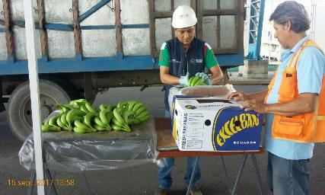
UNIDAD DE SANIDAD VEGETAL

Slide 7
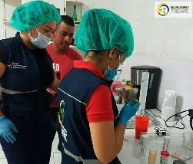
UNIDAD DE INOCUIDAD DE LOS ALIMENTOS
CERTIFICACIÓN DE BUENAS PRÁCTICAS AGRÍCOLAS O PECUARIAS
ACTIVIDAD | Nº CERTIFICADOS ENTREGADOS | Nº PREDIOS
EL ORO | 9 | Banano convencional y orgánico
LOJA | 2 | Café
ZAMORA | 5 | Ganadería, leche

Slide 8
UNIDAD DE INOCUIDAD DE LOS ALIMENTOS
REDUCCIÓN DE PERIODO DE TRANSICIÓN
ACTIVIDAD | Nº INSPEECIONES | Nº CULTIVOS
EL ORO | 9 | banano y terrenos en barbecho
LOJA | 1 | hortalizas
ZAMORA | x | x

Slide 9
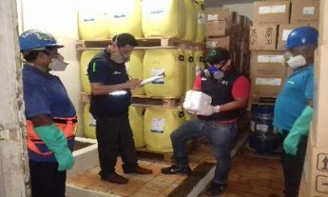
UNIDAD DE REGISTRO DE INSUMOS AGROPECUARIOS

Slide 10
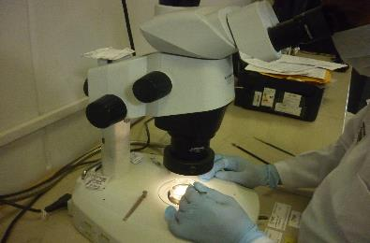
UNIDAD DE LABORATORIO

Slide 11
LOGROS 2017
PARTICIPACIÓN ACTIVA EN LOS OPERATIVOS PIONEROS, CBLCC, MCN,JACEBAF.
ENTREGA DE CERTIFICADOS DE BUENAS PRÁCTICAS AGRÍCOLAS Y PECUARIAS.
ENTREGA DEL PRIMER CERTIFICADO DE PROTOCOLOS DE TRIPS EN ORNAMENTALES EN LA PROVINCIA DE EL ORO.
REAPERTURA DEL CENTRO DE FANEAMIENTO DE MACHALA EN LAS OPERACIONES DE PORCINOS .
IMPLEMENTACIÓN DE PNMF.
CUMPLIMIENTOS DE METAS ESTABLECIDAS POR EL PROYECTO PPC E IDENTIFICACIÓN, TRAZABILIDAD Y NO PRESENCIA DE BROTES.
PRIMERAS EXPORTACIONES DE CAFÉ Y CACAO EN EL ORO.
PREDIOS LIBRES DE BRUCELOSIS Y TUBERCULOSIS BOVINA.
PRIMERA IMPORTACIÓN DE PRODUCTOS PERECIBLES POR LA PROVINCIA DE LOJA, CANTÓN MACARÁ PROCEDENTE DE PERÚ.
PARTICIPACIÓN EN PROGRAMAS RADIALES CONSTANTEMENTE.
CONTROL Y SEGUIMIENTO DE FAENA CLANDESTINA.
CUMPLIMIENTO EN LA META DE REGISTRO DE ALMACENES AGROPECUARIOS.
REGISTRO TOTAL DE EMPRESAS AEROATOMIZADORAS.

